Slide 1


Slide 2
“Pengenalan dasar Jaringan Komputer”
NETWORKING

Slide 3

Ryandhi Wijaya
+62-812-9699-88-{00..99}
Cilodong, Depok
ryandhi@gmail.com
https://rb.gy/0cexq4

Slide 4
Definition of Networking https://adalah.co.id/networking/
Semua berawal dari pemahaman. Setelah itu? Let’s roll the f***ing exercise.
Lingkungan kerja Networking?
Pada dasarnya. Networking ialah bagaimana antar perangkat bisa saling berkomunikasi tanpa adanya gangguan. Dan tugas seorang Network Administrator adalah memastikan hal tersebut tidak ada kendala.
Yang perlu diperhatikan adalah Subnetting dan Routing yang tepat pada tiap perangkat jaringan.

Slide 5
PRE-REQUISITE
(TEORI)

Slide 6
SUBNETTING Pengalamatan Subnet (Subnetting) merupakan teknik penyesuaian IP Address dengan tujuan agar Alamat IP Address dapat digunakan secara efisien. Teknik ini diciptakan dengan memecah network menjadi subnetwork yang lebih kecil. Analogi yang relevan untuk ini yakni pengaturan jalan pada komplek perumahan.
Sebelum kalian mulai memahami Subnetting, silahkan baca dulu link dibawah ini: - https://ngonfig.net/infrastruktur-jaringan-komputer.html - https://ngonfig.net/jaringan-enterprise.html - https://ngonfig.net/networking-model.html
Semua itu penting kalian pahami sebelum kita bicara subnetting lebih lanjut. Karena tanpa pemahaman dasar networking, kalian tidak mungkin paham subnetting.

Slide 7
Berbeda dari ilmu pembelajaran lain di bidang teknologi. Soorang Network Administrator harus menguasai betul teori yang ada pada jaringan agar pada saat Troubleshoot bisa dengan cepat diselesaikan. Dalam pertemuan ini, Subnetting yang akan dibahas adalah Subnet Class C pada IPv4.
Sebetulnya dewasa ini Subnetting sudah mengalami kemajuan teknik. Mulai dari daya tampung bit hingga penyederhanaan kalkulasi dengan memakai software.
Proses ini bertujuan untuk mencari beberapa hal. Yakni: - Menentukan jumlah subnet yang dihasilkan oleh subnet mask
- Menentukan jumlah host per subnet
- Menentukan subnet yang valid
- Menentukan alamat broadcast untuk tiap subnet
- Menentukan host – host yang valid untuk tiap subnet
cukup memakan waktu memang dan banyak membuat para Network Administrator frustasi. Namun kalau tidak ada tekanan, tidak ada gaya yang dihasilkan bukan?

Slide 8
PRE-REQUISITE
(PRAKTEK)

Slide 9
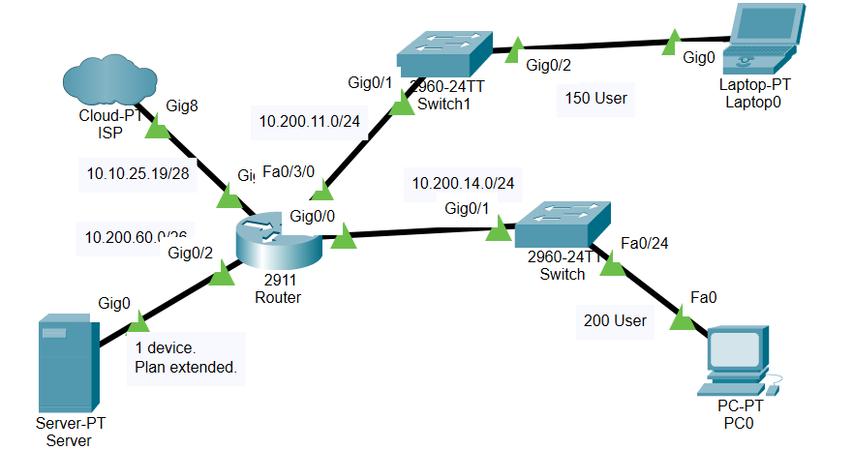

Slide 10
Dari gambar diatas, dapat dilihat bahwa ada 3 ip yang di pisahkan oleh prefix. Urutan dalam melakukan Subnetting yakni:
Jadikan subnet mask / prefixnya menjadi bilangan biner.
gunakan rumus 2^X untuk menemukan jumlah subnet yang bisa di ciptakan.
gunakan rumus 2y^2 untuk menemukan jumlah host dalam tiap subnet.
Gunakan rumus 256 – subnetmask untuk menemukan jumlah block tiap subnet.
Note:
X = nilai 1 pada binary subnet mask
Y = nilai 0 pada binary subnet mask
Selesai dan selamat. Kalian sudah bisa Subnetting. Masih bingung? Kita coba bahas contoh soal ini ya.

Slide 11
Contoh alamat networknya adalah 192.168.100.0/25 atau dengan subnet mask 255.255.255.128. Lihat oktet terakhir (128), jika diubah menjadi binari maka hasilnya adalah 1000000.
Mari kita hitung sesuai rumus menghitung subnetting diatas:
Berapa subnet yang bisa dibentuk? 2^X(nilai bit yang on), dari 1000000, hanya 1 yang on. Berarti 2^1 = 2 subnet (ingat angka ini baik-baik).
Jumlah host tiap subnet? 2^Y(nilai bit yang off)-2. Dari 1000000 ada 7 bit yang off, berarti 2^7-2 = 126 host setiap subnetnya.
Block size atau alamat-alamat subnet dibentuk = 256 – 128 (subnet-mask), hasilnya adalah 128. Ingat ya, subnet pertama dimulai dari 0, maka subnet kedua adalah 128. Cuma itu, 0 dan 128. Totalnya 2 subnet, ya kan?
Alamat broadcastnya: subnet 0 adalah 127, dan alamat broadcast subnet 128 adalah 255. Inget lagi rumus diatas
Host yang valid: subnet 0 adalah dari 1 sampai 127, dan host yang valid subnet 128 adalah dari 129 sampai 254.

Slide 12
Gimana? Udah mulai paham kan? Kita coba 1 soal lagi deh buat memastikan.
Sekarang, mari kita hitung subnetting dengan alamat network 192.168.100.0 subnet mask 255.255.255.192 atau /26. Binarinya adalah 110000.
Jumlah subnet: 2^2 = 4 subnet yang bisa dibentuk. Ada 2 bit yang on, dari 11000000.
Jumlah host tiap subnet: 2^y-2 = 62 host. Ada 6 bit yang off dari 11000000 maka 2^6 = 64 – 2 (untuk network dan broadcast), berarti 62.
Block size dan alamat-alamat subnet yaitu 256-192 = 64. Kelipatan 64. Berarti 0, 64, 128, 192. Total ada 4 subnet.
Alamat broadcast masing-masing subnet: 63, 127, 191, dan 255.
Host subnet yang valid: 1-62, 65-126, 129-190, dan 193-254

Slide 13
TANYA - JAWAB

Slide 14
TERIMA KASIH, SAMPAI JUMPA LAGI!
JANGAN LUPA LIKE, COMMENT, & SUBSCRIBE CHANNEL CALON SARJANA YAAAA

